Slide 1
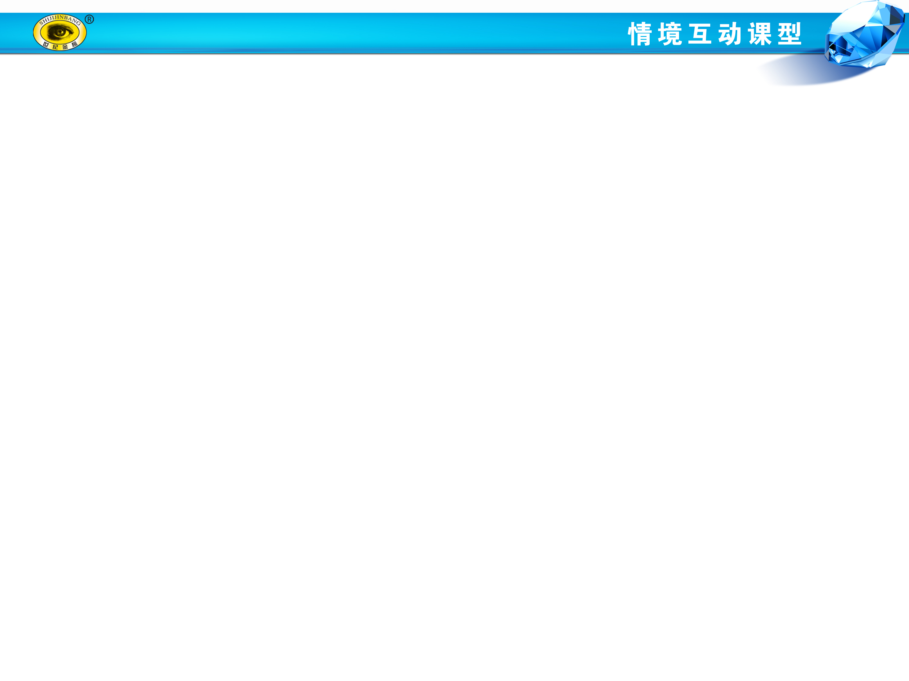
实验：观察根尖分生组织细胞的
有丝分裂

Slide 2
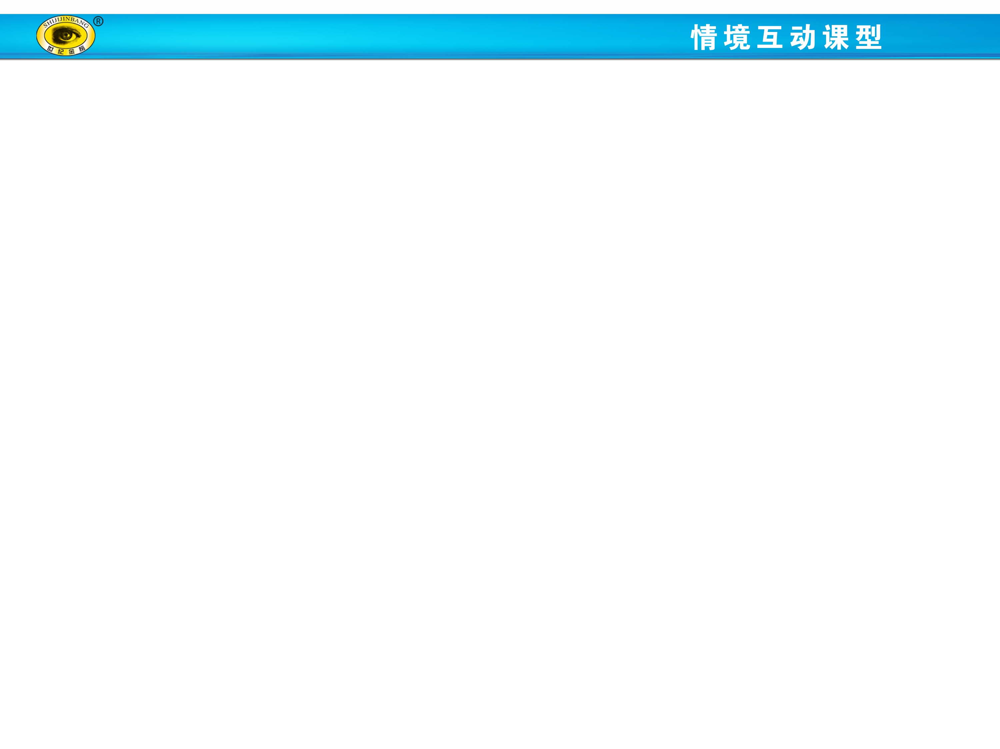


1.通过对植物根尖的制片和观察, 初步掌握对植物组织细胞的固定、解离和压片方法。
2.了解有丝分裂的全过程及其染色体的动态变化情况,掌握有丝分裂各时期的特征。

Slide 3

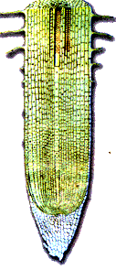
成熟区
选取哪个区的细胞观察细胞的有丝分裂？此区细胞有何特点？
伸长区
提示：选取根尖分生区细胞观察；该区细胞为正方形，没有液泡和叶绿体，细胞持续分裂。
分生区
根冠

Slide 4
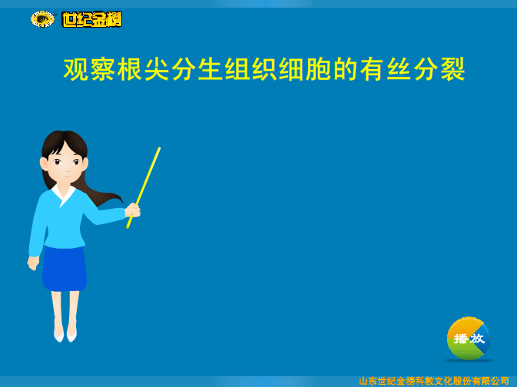


Slide 5
一、实验：观察根尖分生组织细胞的有丝分裂
1.洋葱根尖的培养
在培养根尖的过程中要及时换水防止水中缺氧，导致根细胞无氧呼吸产生酒精使根细胞腐烂。
2.装片的制作
解离 漂洗 染色 制片
(1)解离
①解离的目的是用药液使组织中的细胞相互分离，便于压片；
②通过解离将细胞杀死，使细胞停留在不同的分裂时期；
③解离时间过短，根尖未充分解离，压片时细胞无法分开；解离时间过长，根尖过分酥软，无法进行漂洗和染色，且染色体已被破坏。

Slide 6
(2)漂洗
漂洗的目的是洗去根尖上残留的盐酸，便于着色。否则残留在根尖上的盐酸与染色剂（碱性）反应，影响染色效果。
(3)染色
染色用的龙胆紫溶液浓度不宜过大，染色时间不宜过长，否则染色体与周围结构均被着色。
(4)压片
压片时用力必须恰当，过重会将组织压烂，过轻则细胞未分散；压片时不可移动盖玻片，避免细胞重叠。

Slide 7
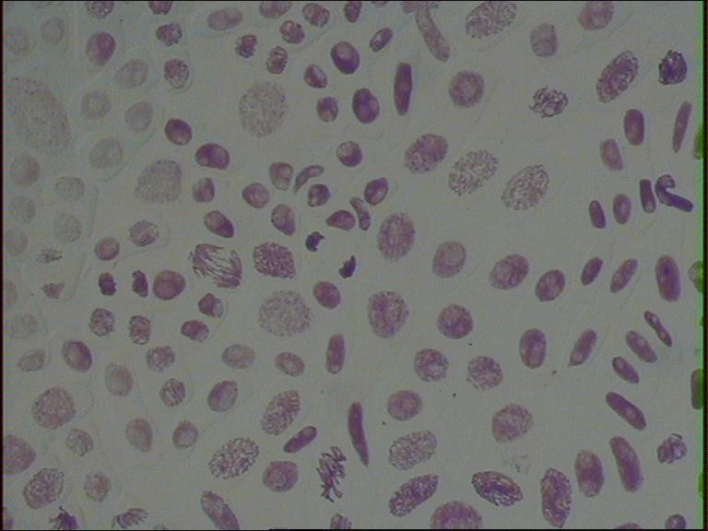
间期
前期
间期
末期
后期
什么时期的细胞数目最多呢？
中期

Slide 8
讨 论
1.在你观察的结果中，处于哪一时期的细胞最多？为什么？
答：间期的细胞最多。因为间期时间最长。
2.如何比较细胞周期不同时期的长短？
每一时期的细胞数
每一时期的时间=洋葱的细胞周期（12 h）×
计数细胞总数

Slide 9
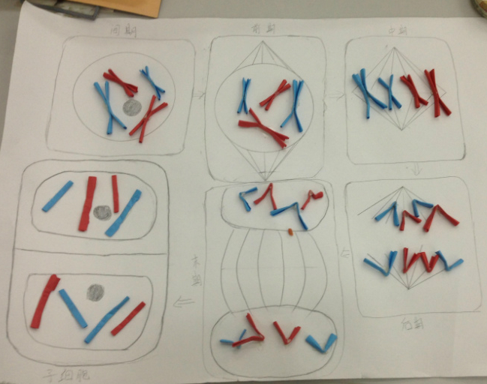
二、模拟细胞有丝分裂

Slide 10

使植物细胞之间的果胶质层松散，细胞相互分离
解离
盐酸和酒精混合液
洗去药液，防止解离过度，便于碱性染料染色
漂洗
放入清水中漂洗
龙胆紫溶液或醋酸洋红液
使染色体着色，便于显微镜下观察
染色
制片
用镊子尖把根尖弄碎，加盖玻片,再加载玻片压散细胞
使细胞分散开
在低倍镜下找到分生区细胞：呈正方形、排列紧密
先用低倍镜观察
观察
再用高倍镜观察
依次观察分裂中期、前期、后期、末期、间期的细胞

Slide 11

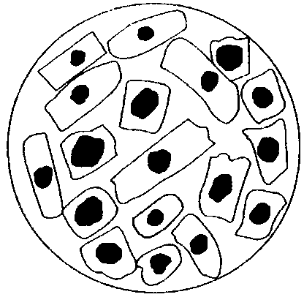
1. 有位同学做观察根尖分生组织细胞的
有丝分裂实验，在显微镜中观察到的图像
如图所示。造成这种情况的原因可能是
( )
①取材位置不合适 ②取材时间不合适
③制片时压片力量不合适 ④解离时间不合适
⑤视野选择不合适
A.②③ B.②⑤
C.①②⑤ D.①③④
C

Slide 12
2.对洋葱根尖分生区细胞的正确描述是( )
A. 既小且方
B. 形态不规则
C. 细胞已经开始分化
D. 无间期细胞
A

Slide 13
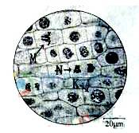
3.在“观察根尖分生组织细胞的有丝分裂”实验中，
以下操作和结论正确的是( )
A.剪取5cm根尖，用酒精和
吡罗红混合液解离染色
B.右图是高倍显微镜下调节
细准焦螺旋看到的视野
C.持续观察，视野中的K细
胞将分裂成两个子细胞
D.视野中，N细胞的染色体
数目是M细胞的一半
B

Slide 14
4.在完成了观察洋葱根尖分生组织细胞有丝分裂的实验后，教师给学生提供了2份资料。
资料 一份“实验报告”的部分内容
（一）解离：剪取洋葱根尖5cm，放入盛有质量分数为15%的盐酸和体积分数为95%的酒精混合液（体积比为1:1）的玻璃皿中，在室温下解离3～5min。
（二）染色：把根尖放在盛有质量浓度为0.01g/mL的龙胆紫溶液的玻璃皿中染色3～5min。

Slide 15
（三）漂洗：将根尖放入盛有清水的玻璃皿中漂洗约10min。
（四）制片：将根尖放在载玻片上，加一滴清水，并用镊子把根尖弄碎，盖上载玻片，用拇指轻轻按压载玻片……

Slide 16
请改正“资料”中的3处错误。__________
1.将“5cm”改成“2～3mm”。
2.实验操作步骤应改为先漂洗后染色。
3.将“盖上载玻片”改成“盖上盖玻片后，再加一片载玻片” 。

Slide 17
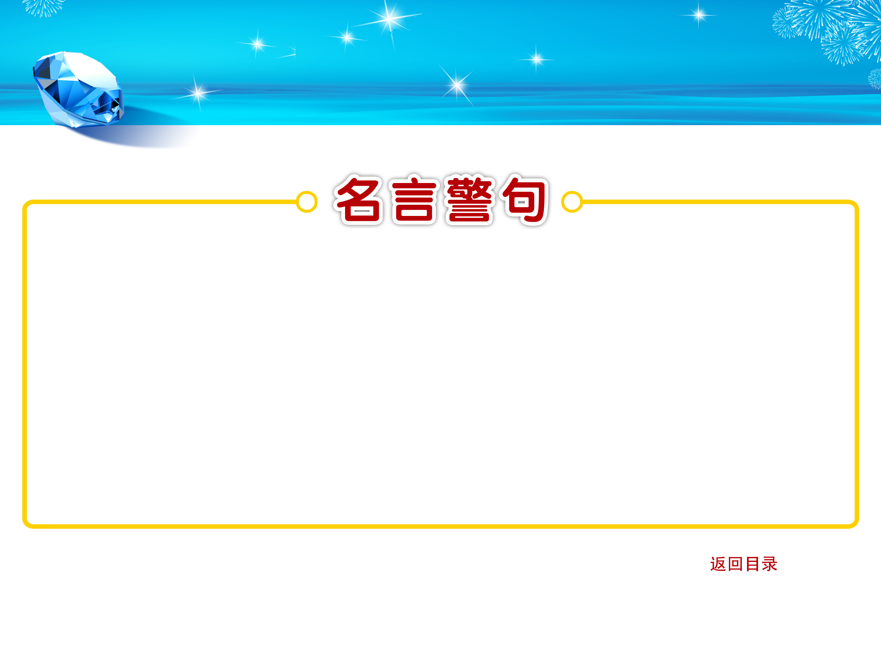
一个能从别人的观念来看事情，能了解别人心灵活动的人永远不必为自己的前途担心。

